Slide 1
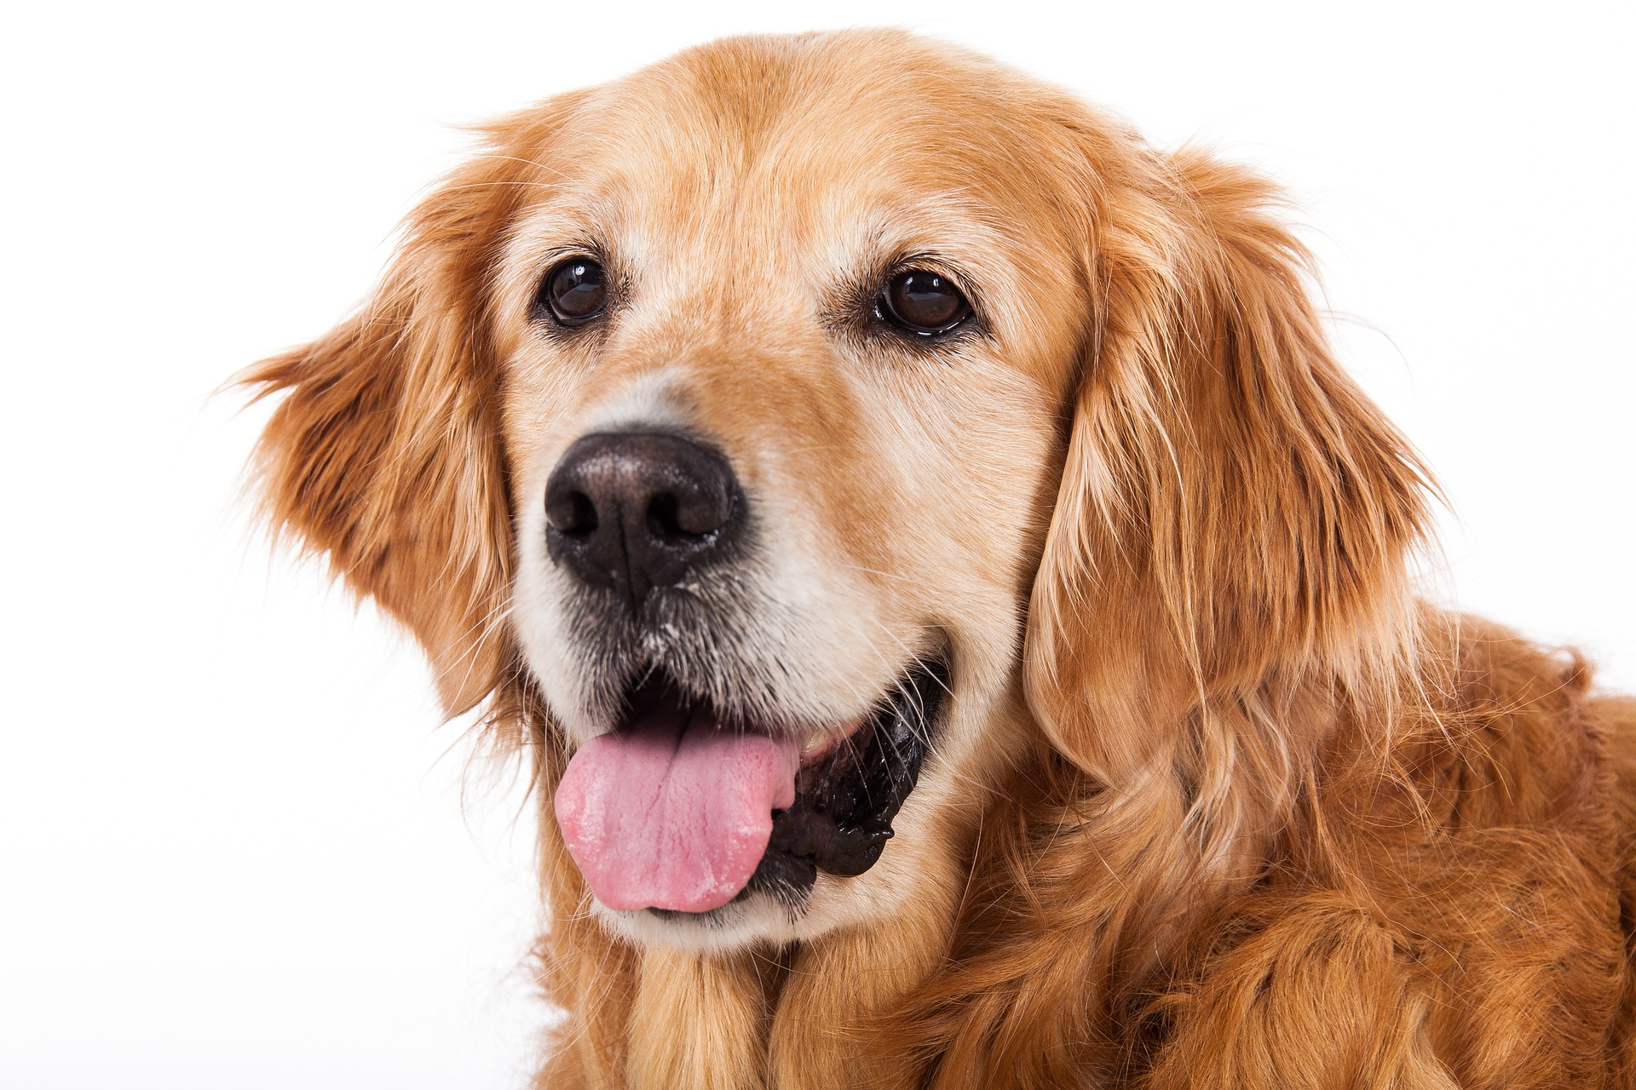
Fördjupning: Hundjobb
Foto: Pixabay

Slide 2
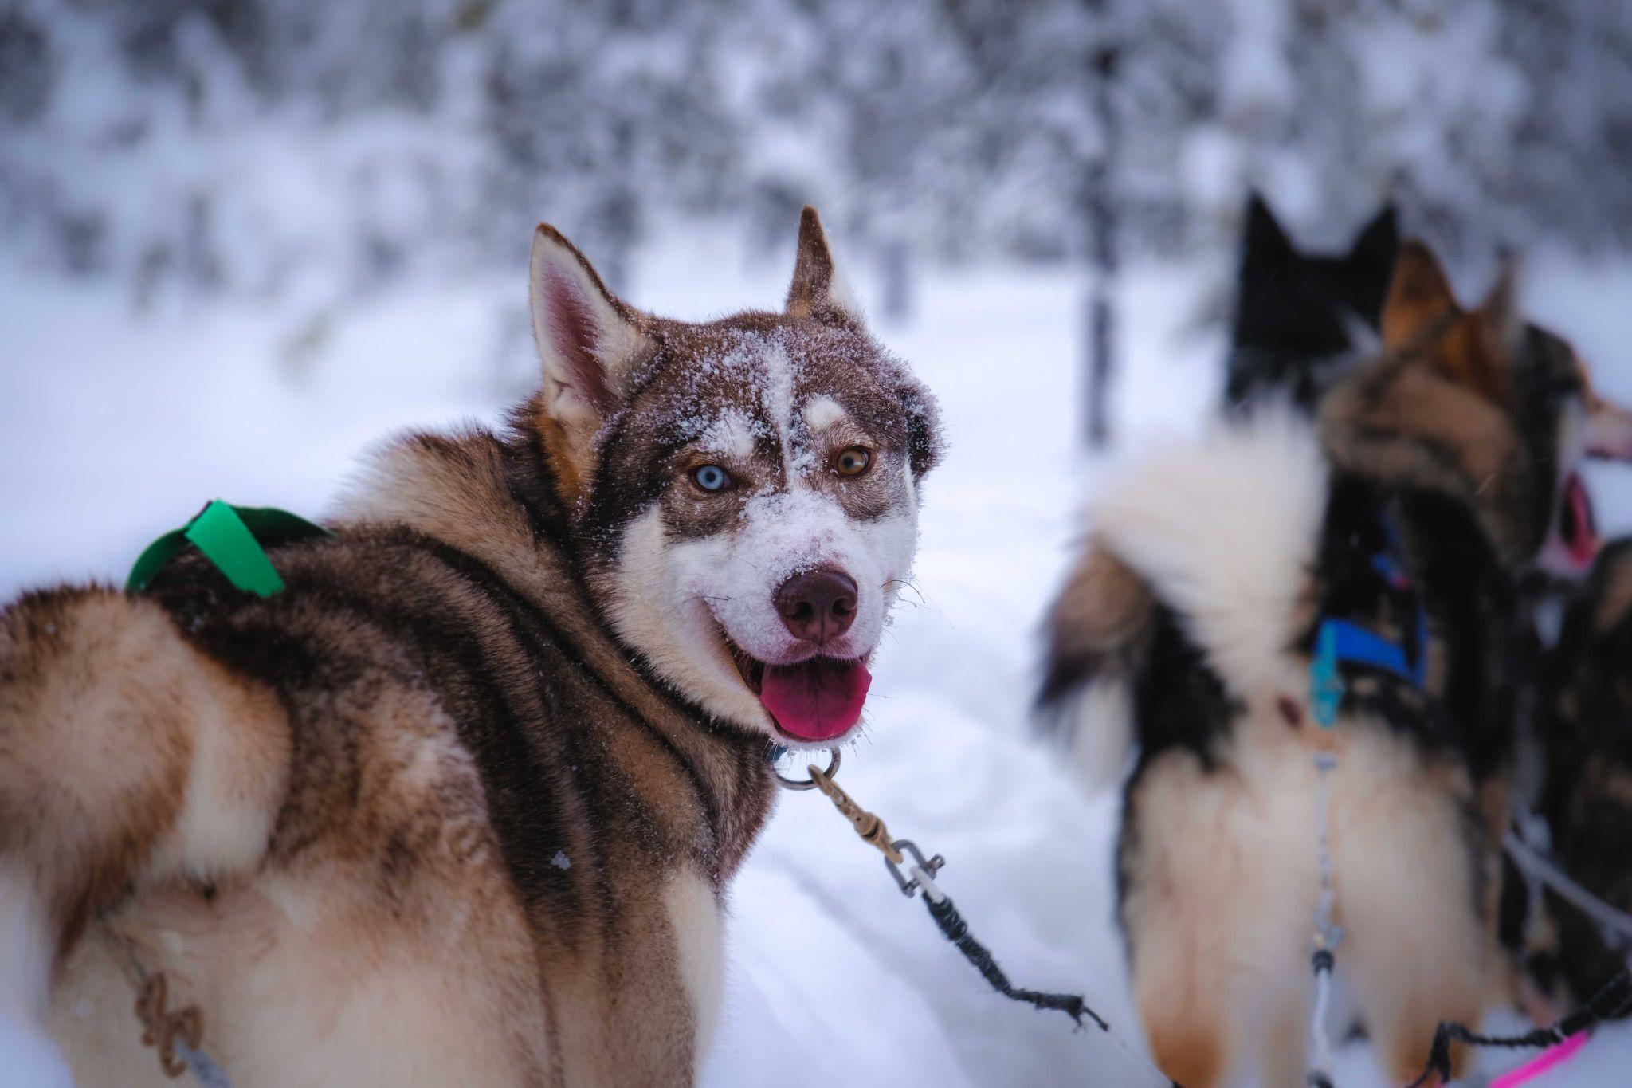
Fyrfota arbetare
Hundar var från början vargar
men med tiden blev de till hundar.
Det hände för flera tiotusentals år sedan.
I historien har vi använt hundar till mycket, och det gör vi fortfarande.
Herdehundar vaktar bland annat får
och getter, jakthundar hjälper till vid jakt, draghundar kan dra vagnar och slädar.
Hundar har även flera andra jobb,
inte minst att vara sällskap åt oss människor.
Foto: Pexels/Francesco Ungaro
Draghundar kan till exempel dra slädar i snön.

Slide 3
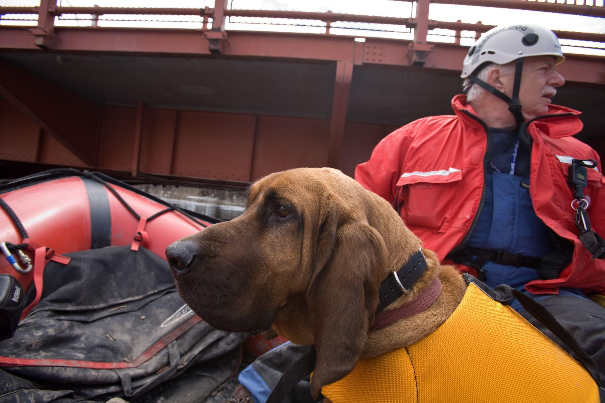
Räddningshundar
Den svenska golden retrievern Killian som räddade 18 människor efter jordbävningarna
i Turkiet och Syrien är en räddningshund.
Räddningshundar är tränade
att hitta personer.
Det kan vara personer som är försvunna
i naturen eller personer som är fast under hus som har rasat.
Eftersom hundar har så bra luktsinne
kan de hitta människor som inte syns.
Foto: Fema/Wikimedia commons
En räddningshund på uppdrag i USA.

Slide 4
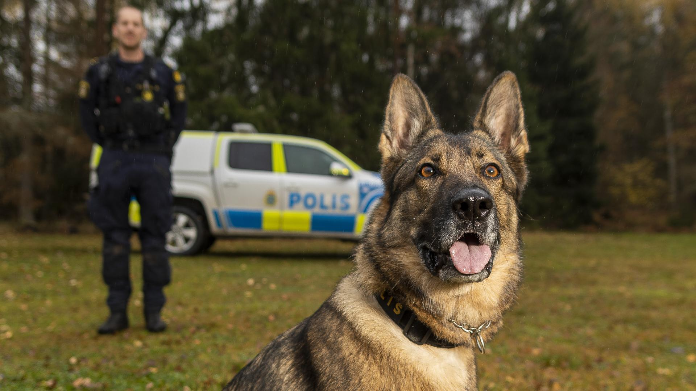
Polishundar
I Sverige finns det cirka 400 polishundar.
De är ofta av raserna schäfer och malinois.
Polishundar kan ha många olika uppgifter.
De kan till exempel vara tränade
att hitta vapen och farliga ämnen.
De kan också hjälpa till att hitta människor.
Sverige har haft polishundar i mer än 100 år.
De första polishundarna i Sverige
kom från Tyskland och hette Cora och Leo.
Cora var en airedaleterrier och Leo en fårhund.
Foto: Per Sandberg
Varje år utses årets polishund.
2022 blev det schäferhunden Lundy från Eskilstuna.

Slide 5
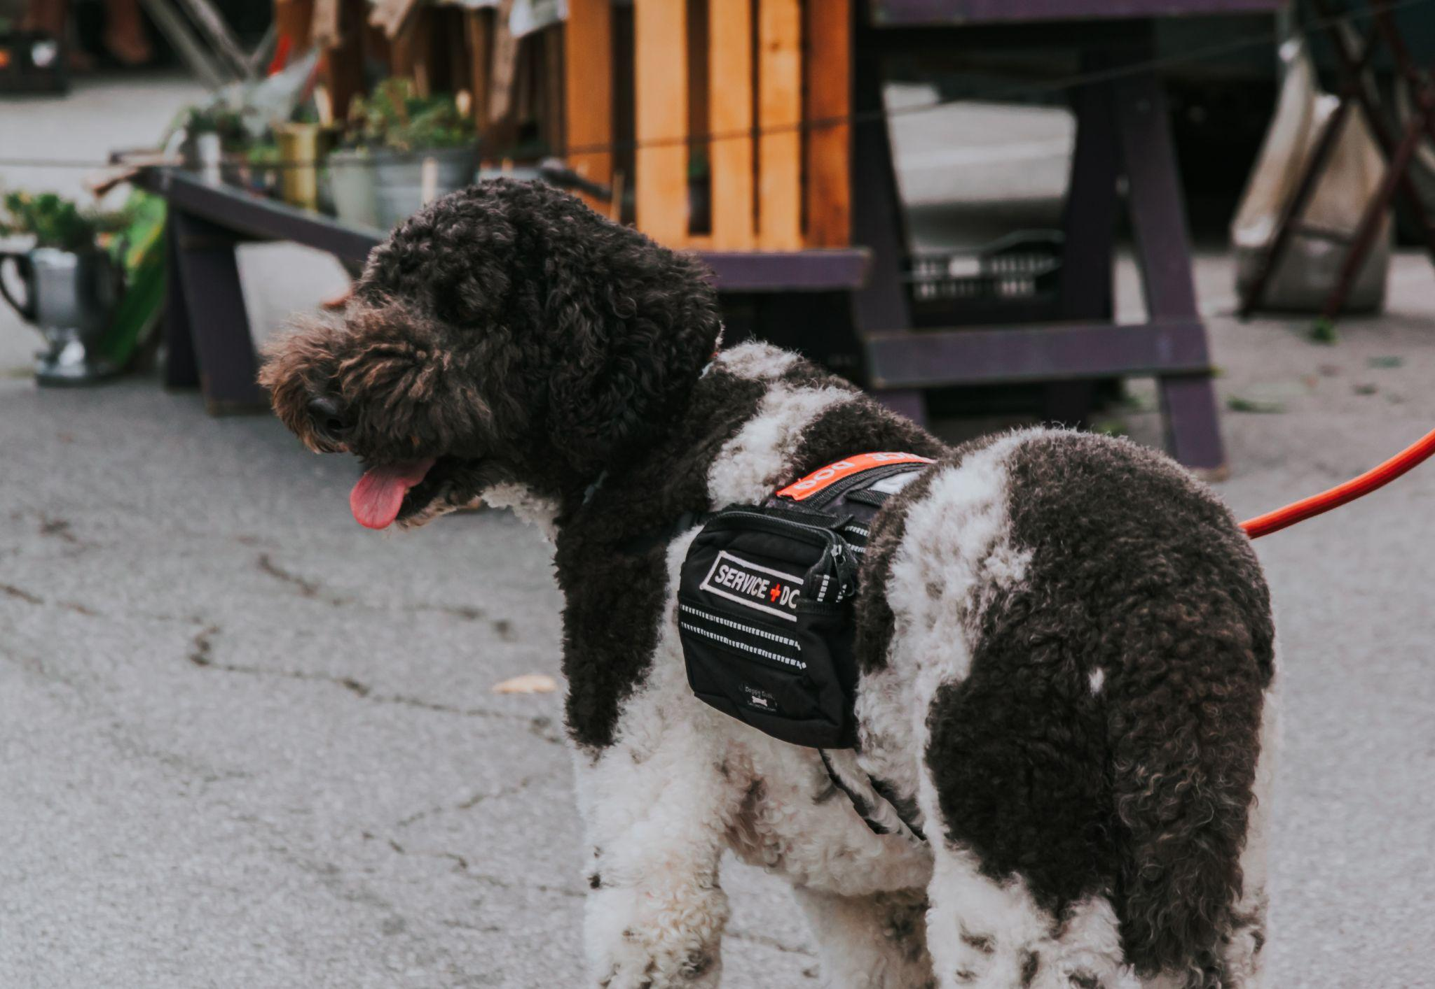
Assistanshundar
Assistanshundar hjälper människor
som har någon form av funktionsnedsättning.
Det finns till exempel hundar som hjälper människor med sjukdomen epilepsi.
Då varnar hunden när ett epilepsianfall
är på väg att hända.
Ledarhundar är hundar som hjälper personer med synskador att ta sig fram.
Man ska inte störa ledarhundar
eller andra hundar som jobbar.
Foto: Ralph Ravi Kayden/Unsplash

Slide 6

Källor
Naturhistoriska riksmuseet:
www.nrm.se/faktaomnaturenochrymden/djur/daggdjur/rovdjur/hunden.1239.html
Polisen: www.polisen.se/om-polisen/polisens-arbete/hundforare/
Svenska kennelklubben: www.skk.se/sv/prov-tavling/olika-prov-och-tavlingar/raddningshund/
www.skk.se/sv/hundagande/fokus-pa/assistanshundar/vad-ar-en-assistanshund/servicehundar/

